Slide 1
Diplomová práce
doc. Mgr. L. Baťalík, Ph.D.
Učebna 410, Komenského nám. 2
21.10. 2024 - pondělí 13.00 -13.50 hod.

Slide 2
Obsah
Projekt DP
Specifický výzkum
Doporučení pro psaní
Rozvrh

Slide 3
STAV: Schválení tématu - Projekt
Navržený projekt je předložen na formuláři Projekt diplomové práce garantovi předmětu ke schválení. (naskenovaný dokument emailem garantovi + papírová forma sekretariát KFR)
Základem žádosti je anotace projektu. V Projektu se hodnotí zejména navrhované téma, definice cílů práce, design praktické části a pravděpodobnost úspěšné realizace předloženého projektu.
Termín odevzdání: Leden 2025

Slide 4
STAV: Školitelé viz SDÍLENÁ TABULKA
AKTUALIZOVAT PRŮBĚŽNĚ – OSTATNÍ?

Slide 5
Specifický výzkum = účelová podpora na specifický vysokoškolský výzkum pro studenty
Nahlášení: Haňurová, Marek a Zváč (mnou) dostanou instrukce individuálně
Soutěž nakonec změnila proporce a výšku podpory proto další zájemce nemohu zahrnout

Slide 6
Obecná doporučení pro psaní
Na začátku tvorby práce a v jejím průběhu doporučujeme:
seznámit se s podobou hodnotících formulářů, na jejichž základě bude práce po odevzdání hodnocena jak vedoucím, tak oponentem. (DALŠÍ SLIDE)
Osvědčuje se dopředu rozmyslet strukturu práce (kolik prostoru čemu přibližně věnovat).
Text práce musí být jasný, srozumitelný, dobře "čitelný".
Jednotlivé části musí na sebe logicky navazovat tak, aby práce tvořila souvislý celek.
Vědecký text preferuje krátké jasné věty oproti dlouhým souvětím.
V rámci korektur je vhodné redukovat fejetonové obraty a balastní slova.
Cílem jsou jednoznačná a konkrétní tvrzení.
Pokud lze, je užívána čeština, anglické výrazy jsou používány v případech, kde jsou jasně zavedeným standardem, nebo kde neexistuje český ekvivalent.
V práci nesmí být užívána „ich-forma“, tedy ne změřil/a jsem“. Přípustná je wir-forma“, tedy „změřili jsme“. Doporučený je trpný rod, tedy „bylo změřeno“.

Slide 7
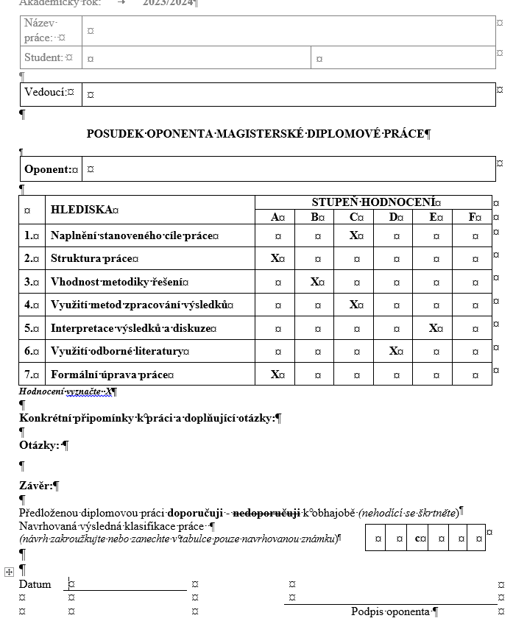

Slide 8
Obecná doporučení pro psaní
Hlavním cílům práce je věnována většina textu.
Text, který přímo nesouvisící s tématem, by měl být redukován nebo zcela vynechán.
Omezeno je užívání synonym tak, aby zejména odborné výrazy zůstaly jednoznačné.
V klasifikaci nadpisů, tj. ve struktuře práce, je užíváno desetinného třídění s členěním maximálně do 4 úrovní. (1.2.3.4)
  Pro lepší přehlednost se doporučuje tomu vyhnout a zůstat do 1.2.3

Slide 9
Struktura práce
Minimální počet normostran (bez abstraktu, referenčního seznamu, obrázků a příloh) je 50 pro DP.
Maximální počet stran by neměl přesáhnout dvojnásobek minima, tj. 100 v případě DP.
Celkově platí, že jádrem DP je praktická část.
Tomu odpovídá i rozsah praktické části, který nesmí být výrazně kratší než rozsah části teoretické.
Naopak, u většiny prací je adekvátní, aby praktická část zaujímala většinu textu

Slide 10
Práce zahrnující statistickou analýzu originálních dat (většina DP)
• Úvod
• Přehled poznatků (rešeršní část – ne rozsáhlejší než část praktická)
• Cíle + hypotéza/y
• Metodika (včetně popisu postupů statistické analýzy)
• Výsledky
• Diskuze
• Závěr
• Referenční seznam
• Přílohy

Slide 11
Abstrakt
Abstrakt je sice tvořen až po finalizaci celé práce, ale vkládá se na její začátek.
Jde o stručné a výstižné shrnutí celé práce, zejména praktické části a výsledků.
Slouží pro získání rychlé informace o obsahu a výsledků práce
Abstrakt obsahuje stručný a výstižný souhrn v rozsahu 250–⁠300 slov.
DP zahrnuje jak českou verzi abstraktu, tak kvalitní anglický překlad.

Slide 12
Úvod
Základem úvodu je stručný text s vysvětlením, na co a proč je práce zaměřena.
S odůvodněním, proč je dané poznání důležité pro klinickou praxi, resp. praxi fyzioterapeuta.
Délka vlastního úvodu je 2–5 stran.

Slide 13
Rešeršní část
Účelem kapitol navazujících na úvod je představit studovanou problematiku v kontextu recentních poznatků vycházejících z vědeckých studií světové literatury publikované na dané téma.
Teoretická část shrnuje poznatky o daném tématu na základě rešerše odborných literárních zdrojů.
Cílem této části práce není pouze shromáždit fragmenty informací, nýbrž je i logicky propojit a prezentovat odbornou problematiku v souvislostech.
Významnou roli hraje logické členění textu do kapitol a podkapitol.
Samozřejmostí je užití vědeckých databází a citace všech odborných pramenů, z nichž informace pochází.
Teoretická část je východiskem pro následnou část praktickou. Rešerše se soustředí na vlastní podstatu tématu práce.
Není třeba uvádět obecně známá fakta, např. anatomické či fyziologické povahy. U obecně známých informací stačí pouze odkaz na relevantní zdroje ("není třeba opisovat anatomické učebnice").

Slide 14
Definice cíle práce
Cíl práce se vztahuje k praktické části práce.
Musí být jasně definovaný a objektivně ověřitelný (přípustná je i ověřitelnost prostřednictvím standardizovaných dotazníků).
Na cíl práce u výzkumných prací se statistickým zpracováním dat bezprostředně navazuje formulace hypotézy/hypotéz.

Slide 15
Hypotéza
Podmínkou originální práce se statistickým zpracováním sebraných dat je stanovení alespoň jedné hypotézy.
Počet hypotéz je v souladu s cíli práci.
Preferován je nižší počet obecněji definovaných hypotéz –
tj. vzhledem k cílům práce, není třeba formulovat hypotézu ke každé sledované proměnné.
Příklad hypotézy:
H: Hodnota diastolického krevního tlaku v reakci na mírnou fyzickou zátěž je u jedinců s paraplegií významně nižší než u zdravých jedinců.

Slide 16
Metodika
Popis metodiky je natolik podrobný, aby dle něho bylo možné výzkum zopakovat.
Vhodné je využít standardizované metody měření, které není třeba popisovat, stačí odkaz (citace) na relevantní zdroj, který metodu detailně popisuje.
Zejména u DP je prioritou využít objektivních metod hodnocení se získáním numerických dat, které je možné statisticky analyzovat.

Slide 17
Metodika
Součástí metodiky je popis statistických metod.
Vedle standardního hodnocení statistické významnosti, jejíž hodnota je velmi závislá na počtu měření a jejíž interpretace může být zavádějící, je doporučeno hodnotit i tzv. věcnou významnost.
Hodnotu věcné významnosti můžeme stanovit např. výpočtem tzv. Cohenova d, což je možné v běžně dostupných statistických softwarech nebo volně na internetu.
Před započetím výzkumné části projektu je vhodné stanovit minimální počet probandů, který umožní statistické zpracování dat s dostatečnou spolehlivostí zjištěných výsledků.
Počet probandů záleží také na individuálním posouzení projektu stran metodiky sběru dat, náročnosti měření, dostupnosti pacientů s daným onemocněním apod.
V případě statisticky hodnoceného výzkumu při „klasickém“ designu porovnání kontrolní a intervenční skupiny je doporučeno zařadit alespoň 15 probandů do intervenční a 15 do kontrolní skupiny.

Slide 18
Metodika-PICOT
Při přípravě metodiky je doporučeno sledovat postup, resp. odpovědět na otázky tzv. PICOT protokolu, což znamená jasně definovat následující:
P (Patient, Population or Problem): definice sledované kohorty pacientů (probandů) – počet v experimentální skupině a počet v kontrolní skupině, pokud bude součástí výzkumu. Definice exkluzivních a inkluzivních kritérií probandů v experimentální a kontrolní skupině.
I (Intervention): jasný popis metodiky intervence (terapie), pokud je součástí.
C (Comparison or Control): s čím/jak budou vstupní data porovnána. Co (jaké proměnné) budou porovnávána mezi experimentální a kontrolní skupinou, nebo jaká data před vs. po intervenci budou porovnávána.
O (Outcome or Objective): Definice metodiky měření – jaké proměnné (dotazníky) budou sledovány k získání výsledků. Co je cílem.
T (Time frame): jak dlouho bude probíhat sběr dat.

Slide 19
Metodika- další doporučení
Návod na přípravu čaje/polévky
Popis vyšetření: vhodné uvádět detaily pro lepší přehled
?kdo indikoval vyšetření
?kdo prováděl vyšetření/zásah/terapii

Slide 20
Více specifikovat metodiku rhb/fyzio intervence/terapie
Podle FITT (Frekvence, Intenzita, Trvání, Typ)
Co? Kolikrát? Jak dlouho? Čím? Jak daleko? Atd
Chceme aby výzkum mohl být snadno a co nevíce reprodukovatelný.
Optimálně metodickou preskripci intervence/terapie podpořit standardem/referencí/guidelinem
? Zvyklost dané instituce? (existují metodické postupy ve FN)
Opět v pozadí: cíl používat uznané/validní metody „standard of care“

Slide 21
Výsledky
Výsledky musí být prezentovány stručně a jasně.
Výsledky jsou prezentovány v práci zpravidla jen jednou (např. jen v textu nebo jen v tabulce).
Autor se vyhýbá nadbytečné prezentaci v rámci textu, tabulek a grafů.
Tabulky či grafy text doplňují, nikoliv duplikují.
Součástí prezentace výsledků je popis hlavních trendů, uvedení statistické a příp. věcné významnosti.
Čísla jsou prezentována v zaokrouhlené formě – užíván je jen takový počet desetinných míst, který je odůvodnitelný a který odpovídá přesnosti měření (obvykle do 3 desetinných míst). Střední hodnoty (průměry) a směrodatné odchylky jsou uváděny se stejným počtem desetinných míst.
Časté chyby: nadbytečné uvádění metodiky. NE: jenom prostý popis výsledků, bez odůvodňování.
Odůvodnění směrujte do metodiky nebo o něm vhodně diskutujte.

Slide 22
Diskuze
je stěžejní část práce.
V diskuzi jsou interpretovány originální výsledky práce ve světle dostupné moderní literatury a ve srovnání s výsledky prací jiných autorů na dané téma.
Diskuze objasňuje a interpretuje hlavní výsledky experimentální části DP, a to ve vztahu k původně stanoveným hypotézám a cílům práce.
Klíčové je dát vlastní výsledky do kontextu s výsledky ostatních autorů
popsat, zda/čím jsou nově zjištěná data přínosná zejména pro klinickou praxi.
V diskuzi je třeba citovat ostatní autory, kteří se dané problematice věnovali a publikovali výzkum na stejné či podobné téma.
Text může obsahovat i vlastní názory autora či spekulace, ale tato sdělení musí být zřetelně jako vlastní názory a spekulace prezentovány.
Text diskuze je věnován i „vedlejším výsledkům“ práce, které přímo nesouvisí s hlavní hypotézou/hypotézami.
Diskuze je strukturovaná tak, že na začátku je prezentován nejvýznamnější objev (výsledek) v souvislosti s vědeckými pracemi jiných autorů
  následně jsou diskutovány důsledky pro rehabilitační praxi
  Následuje druhý nejdůležitější výsledek atd.

Slide 23
Závěr
Závěr je krátký text, který prezentuje nejdůležitější poznatky práce.
Shrnuje, jak byl splněn cíl práce, jak byla zodpovězena hlavní hypotéza a jak mohou výsledky ovlivnit klinickou praxi.
Vhodné je uvést, co podstatného zůstalo nezodpovězeno a navrhnout další směr pokračování výzkumu

Slide 24
Podmínky pro praktickou část
Podmínkou pro praktickou část DP je výzkum umožňující statistické zpracování dat.
Autor práce dlouhodobě uchovává primární data a informované souhlasy.
Oponenti práce a komise si mohou vyžádat tyto data k posouzení.

Slide 25
Citace a referenční seznam
Výchozí normou pro tvorbu odkazů literatury a referenčního seznamu je citační normy AMA style.
V práci jsou citovány zejména
  odborné původní práce (tzv. primární informační prameny)
  přehledové články (sekundární prameny) a meta-analýzy.
  Jen výjimečně jsou citovány učebnice.
Citovány jsou zejména recentní práce (posledních 10 let). Většinu citací tvoří zahraniční zdroje.
Ne vždy je ovšem datum publikace zásadní. Např. práce, které jsou považovány za tradiční základ daného oboru, či historické prameny popisující vývoj určité metodiky, mohou být podstatně starší datace.
Nepřijatelné je citování „šedé literatury“ (nepublikované zdroje), populárně naučné (nerecenzované) literatury či ústní sdělení.
Doporučeno je formátování citací pomocí citačního manažeru (Citace PRO, Mendeley, Zotero, EndNote, …). Jedná se o programy, které usnadňují správu a vkládání citací do textu s automatickou tvorbou referenčního seznamu.
Minimální počet citací u DP se doporučuje 50.
Maximální počet citací u DP se doporučuje 150.

Slide 26
Obrázky, tabulky, grafy
Jsou umístěny až po první zmínce v textu a poté co nejblíže.
Separátně jsou číslovány Tab. 1, Obr. 1, Graf 1 atd.
Součástí práce je Seznam obrázků Seznam tabulek Seznam grafů
Grafy vždy obsahují popis os včetně veličin. Z os je zřejmé měřítko.
před finalizováním práce zkontrolovat zda je vše správně čitelné.
V práci se nedoporučují užívat tzv. koláčové grafy.
Obšírnější obrázky, tabulky a grafy, které nejsou klíčové pro pochopení textu, jsou vkládány jako číslované přílohy na konec práce.
Na všechny obrázky, tabulky a grafy jsou odkazy v textu práce.

Slide 27
Zkratky
Zkratky jsou preferovány standardně zavedené.
Nutné je používat standardní zkratky u fyzikálních a matematických veličin (SI soustava)
U často se opakujících slov a slovních spojení lze použít i zkratky nestandardní. K
Každá zkratka je vysvětlena při prvním použití tak, že je zkratka uvedena v závorce za slovy, která jsou zkracována.
V abstraktu jsou zkratky uvedeny pouze v případech, pokud je to nutné či běžně zavedené – např. zkratky typu EMG, MRI apod.
Na začátku práce je vložen abecedně řazený Seznam použitých zkratek.
Po dokončení textu práce je nutné zkontrolovat, zda jsou zde uvedeny všechny zkratky, které se v práci vyskytují.
Pokud jsou zkratky užívány v grafech, obrázcích a tabulkách, musí být pro rychlé pochopení kromě Seznamu použitých zkratek vysvětleny také přímo v legendě tabulky, obrázku či grafu.
Zkratky v nadpisech: NE
Zkratky v klíčová slova: NE

Slide 28
Publikování práce
Studenti jsou podporováni, aby kvalitní DP publikovali v odborných časopisech.
Díky tomu mohou poznatky zjištěné v rámci studentských projektů vejít ve známost v odborné komunitě a být implementovány v klinické praxi.
Publikace kvalitních prací zároveň přispívá k dobrému jménu KFR LFMU.
V tom případě je třeba klást významný důraz na dobře připravený plán výzkumu, poctivou systematickou práci při sběru dat, a kvalitní statistické zpracování dat.
Studentům, kteří už dopředu mají v úmyslu svůj projekt publikovat, doporučujeme dopředu podrobně konzultovat plán práce s vedoucím práce a s konzultanty – specialisty v oboru nebo s garantem předmětu.
V některých případech je potřeba zavčasu požádat o stanovisko Etické komise FN Brno nebo FN USA, popř. je třeba projekt dopředu registrovat v mezinárodní databázi klinických studií (tzv. clinical trials).
Vedoucí práce musí s publikací souhlasit.

Slide 29
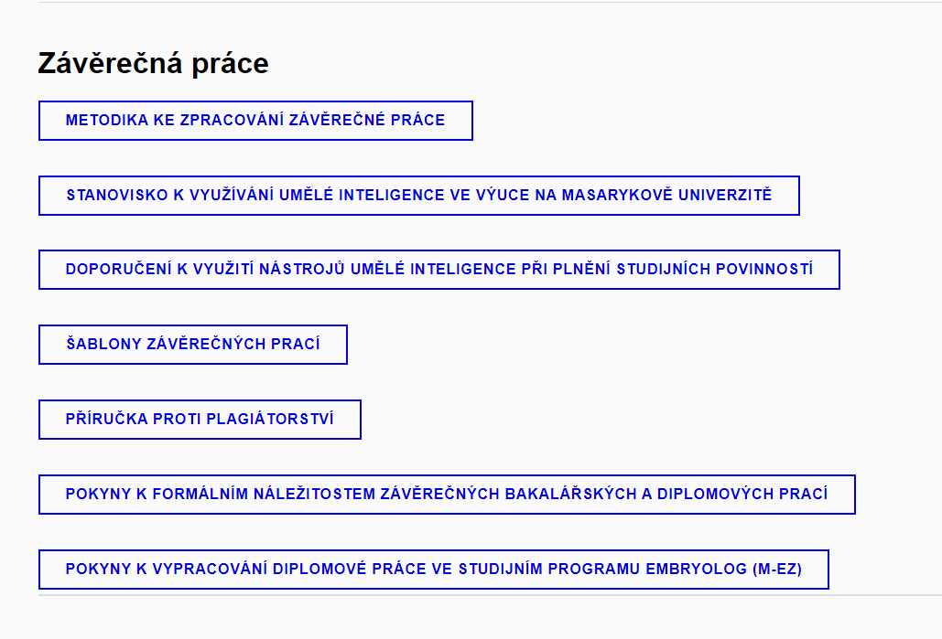
Úkoly - souhrn
Promyšlení tématu - kontaktování školitele / garanta
Zaslání návrhu projektu DP–případně
přímo podepsaného formuláře
projekt DP : doc.Baťalík
114757@mail.muni.cz
Samostudium materiály pro
závěrečné práce

Slide 30
Program: Příprava diplomové práce I
28.10. SVÁTEK
4. 11. Příprava diplomové práce I (Nepovinná účast)
  Kdo bude chtít cokoliv probrat jsem k dispozici: KOM 255A (13:00–13:50)
11.11. Příprava diplomové práce I (Nepovinná účast)
  Kdo bude chtít cokoliv probrat jsem k dispozici: KOM 255A (13:00–13:50)
18.11. Další pokyny a instrukce - hromadně:
13:00–13:50 KOM 410

Slide 31
Konzultace
Jsem k dispozici kdykoliv na email: 114757@mail.muni.cz
Nebo konzultační hodiny viz slide Program

Slide 32
Děkuji za pozornost

